Slide 1

Google的孪生姐妹
第九组 刘正浩 李仁轩 唐晨烨 罗霄

Slide 2



简单介绍
Verily是Google的母公司Alphabet旗下的一个医疗事业分公司，
主要从事的是提供信息技术与医疗、健康和生物学研究的融合方案。

Slide 3
Verily的主要工作举例

Slide 4

1. Galvani Bioelectronics （加尔瓦尼生物电子）
加尔瓦尼生物电子是Verily与葛兰素史克于2016年成立的合资企业。
这个公司主要研究的方向是：将低功耗的微型电子设备植入到人体中，这个设备通过调节周围神经的电信号来治疗疾病。
Galvani最初的工作在证明炎症、代谢和内分泌紊乱的临床原理，以及开发可植入的小型精确电子设备。

Slide 5



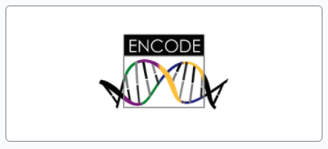


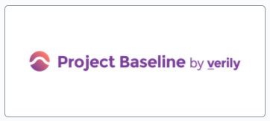
2. Terra
Terra是Verily、微软和MIT布罗德研究所共同建立的一个开放的生物信息平台。研究者可以在上面交流信息，获取研究需要的数据集和工具。
它的特点是：模块化、开放式、社区驱动和基于已有标准。

Slide 6

3. Immune Profiler
Immune Profiler是由Verily创建的一个绘制炎症性疾病的综合分子图的项目。
这个项目的目标是，通过建立Immune Profiler，来以更高的分辨率观察分子，进而更好地了解自身免疫病，并且建立对免疫功能障碍的生物机制的更深了解。

Slide 7

4. Onduo
Onduo 构建了一个虚拟护理模型，利用互联设备、高级软件、深度分析和专业临床护理提供临床干预措施和生活方式的建议。
最初，Onduo专注于对2型糖尿病患者的护理工作，他们在提供护理建议的同时收集患者在受到护理之后的病情情况。经过4年后，收集到的数据表明Onduo对患者的血糖控制情况有所改善。
现在，Onduo正在扩展业务空间，将高血压患者和体重失常者也纳入目标客户群体中。

Slide 8
5. Sleep Apnea
Sleep Apnea是Verily和ResMed合资成立的一家企业，他们专注于开发更高效识别、诊断和治疗睡眠呼吸暂停患者的解决方案。
睡眠呼吸暂停综合征（SAS）是一种睡眠时候呼吸停止的睡眠障碍。最常见的原因是上呼吸道阻塞，经常以大声打鼾、身体抽动或手臂甩动结束。睡眠呼吸暂停伴有睡眠缺陷、白天打盹、疲劳，以及心动过缓或心律失常和脑电图觉醒状态。

Slide 9

6. Project Baseline
Project Baseline旨在通过临床试验的创新加快新数据生成。
在一开始，Verily通过与杜克大学医学院、斯坦福医学院合作，收集人类全面的健康信息，来更好地了解健康与疾病这两种状态之间是如何过渡的。
此后，Verily将Project Baseline扩大，让医疗保健公司、生命科学研究者和信息技术人员等各方联系起来，收集有关人类健康状态的更加全面的数据，以便更好地了解人类并帮助治疗疾病。
Project Baseline还对新冠检测做出了一定贡献。

